Slide 1
Данные и программы
Урок информатики 8 класс
Учитель информатики: Романов М. В.
МОУ «Железногорская СОШ №5 им. А. Н. Радищева»

Slide 2


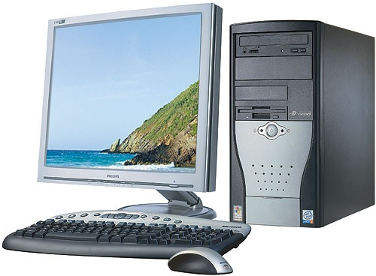
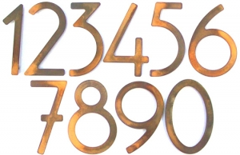

данные
011100011101011

Slide 3
Данные
Числовая
Текстовая
Для того чтобы числовая, текстовая, графическая и звуковая информация могли обрабатываться на компьютере, они должны быть представлены в форме данных.
Данные
Графическая
Звуковая
Последовательность 0 и 1
Двоичный
компьютерный код

Slide 4
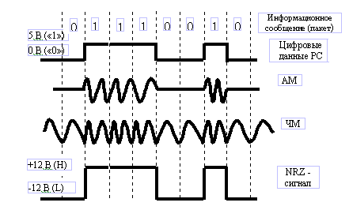
Для обработки в компьютере данные представляются в форме последовательностей электрически импульсов

Slide 5

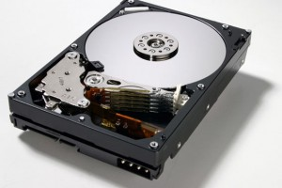
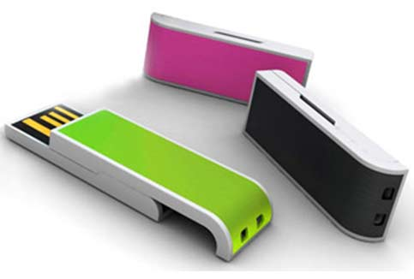
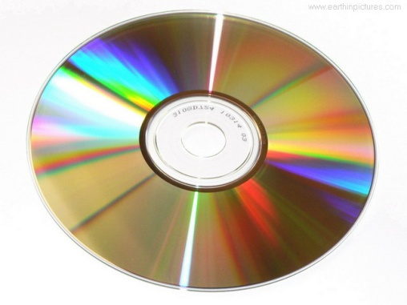
Информация, представленная в цифровой форме и обрабатываемая на компьютере, называется данными.
Данные могут храниться на различных электронных носителях информации

Slide 6
Тип информации | Человек | Компьютер
 |  | Двоичный код | Последовательность электрических импульсов
Числовая | 5 | 00000101 | 0 0 0 0 0 1 0 1
Текстовая | А | 11000000 | 1 1 0 0 0 0 0 0
Графическая | ☺ | 00000000 | 0 0 0 0 0 0 0 0
Звуковая | Звук максимальной громкости | 11111111 | 1 1 1 1 1 1 1 1

Slide 7

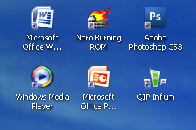
Для того, чтобы компьютер мог работать, ему необходимы наборы инструкций – программы.
Последовательность команд, которую выполняет компьютер в процессе обработки данных, называ­ется программой.

Slide 8
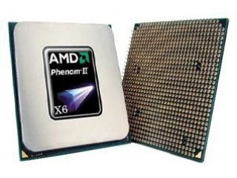
Процессор -
центральное устройство компьютера, который обрабатывает данные в соответствии с заданной программой.
Обрабатывает данные в двоичном компьютерном коде
Нет импульса – 0
Есть импульс - 1

Slide 9
Процессор
Для того чтобы процессор компьютера «знал», что ему делать с данными, как их обрабатывать, он должен получить определенную команду (инструкцию).
Например: «сложить два числа» или «заменить один символ на другой».

Slide 10
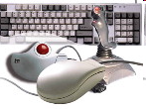
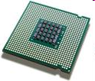
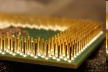
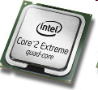
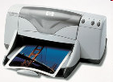


Пользователь компьютера (человек) очень плохо понимает информацию, представленную в двоичном компьютерном коде. Следовательно, в состав компьютера должны входить устройства ввода и вывода информации.

Slide 11
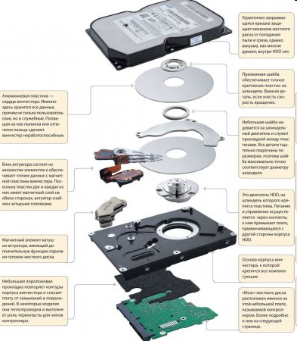
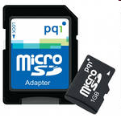

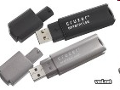

Однако при выключении компьютера все данные и программы в оперативной памяти стираются.
Для долговременного хранения большого количества различных программ и данных используется долговременная память.
В процессе программной обработки данных на компьютере пересылка данных и программ между отдельными устройствами компьютера осуществляется по магистрали.

Slide 12

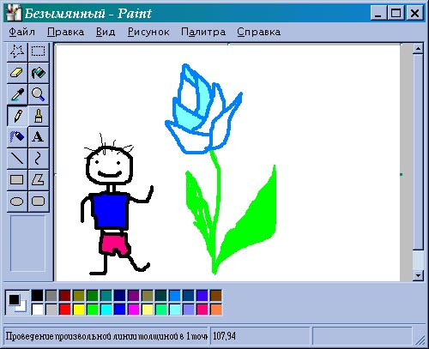

Данные создаются и загружаются для изменения с помощью программ или с помощью цифровых устройств. Например с помощью программы Paint можно создать цифровую картинку или можно использовать цифровой фотоаппарат.

Slide 13
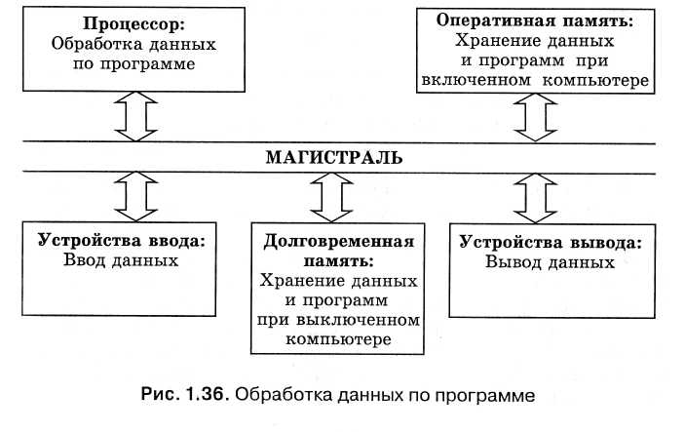
Обработка данных по программе

Slide 14
 | 1
2
3
 |  |  |  |  |  |  |  |  |  |  |  |  |  |  | 5
 | 4
Ответ:
1. программа
2. компьютер
3. данные
4. магистраль
5. процессор
Вопросы:
1.Последовательность команд, которую выполняет компьютер в процессе обработки данных.
2.Персональный …
3.Информация, представленная в цифровой форме и обрабатываемая на компьютере.
4.Место, по которому происходит обмен информацией в компьютере.
5.Устройство для обработки данных по программе

Slide 15
Вопросы устно
В чем состоит различие между данными и программами?
Где хранятся данные? Программы?
Какие вы знаете программы?
В кокой форме информация храниться на компьютере?

Slide 16
Домашнее задание
§ 2.1. стр 33-35

